Slide 1

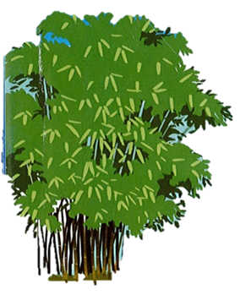

TIẾNG VIỆT 1

Slide 2


Bài
oc ôc uc ưc
47
Nhận biết
2
oc
ôc
Ở góc vườn, cạnh gốc cau, khóm cúc nở hoa rực rỡ.
uc
ưc

Slide 3
Đọc
3
oc
ôc
uc
ưc
g
oc
goc
́

Slide 4
So sánh
oc
c
ôc
c
uc
o
ô
c
u
ư
ưc
c

Slide 5
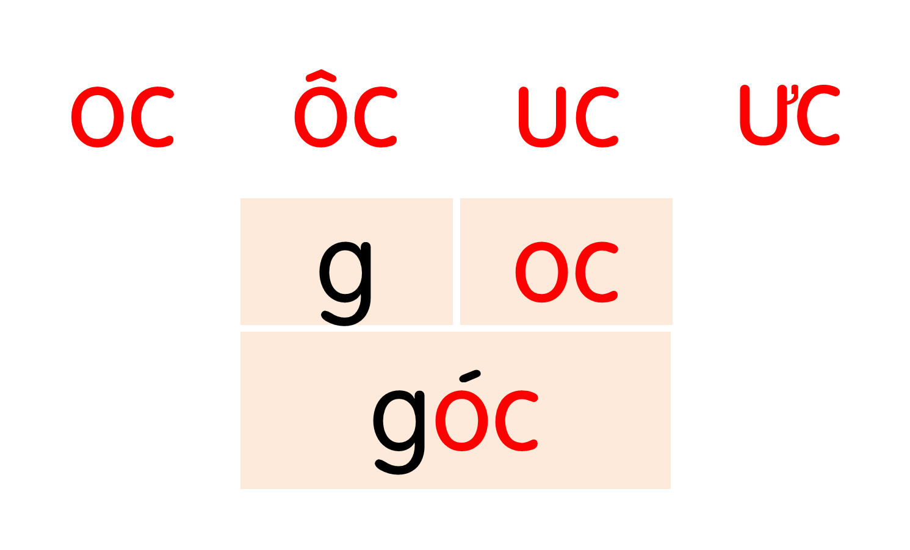
học
sóc
cốc
lộc
chục
cúc
đức
mực
Notes:
Ôn lại

Slide 6
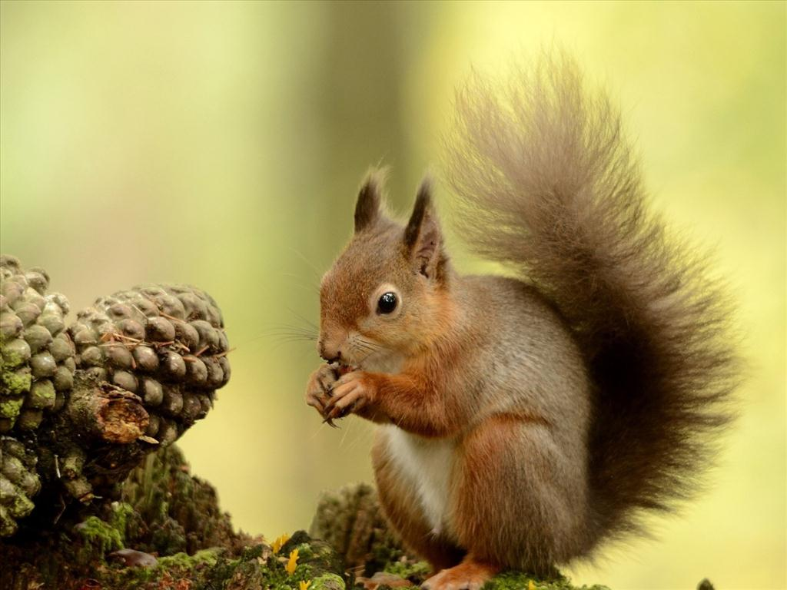
con sóc
Notes:
Hay còn gọi là CHIM ĐA ĐA

Slide 7
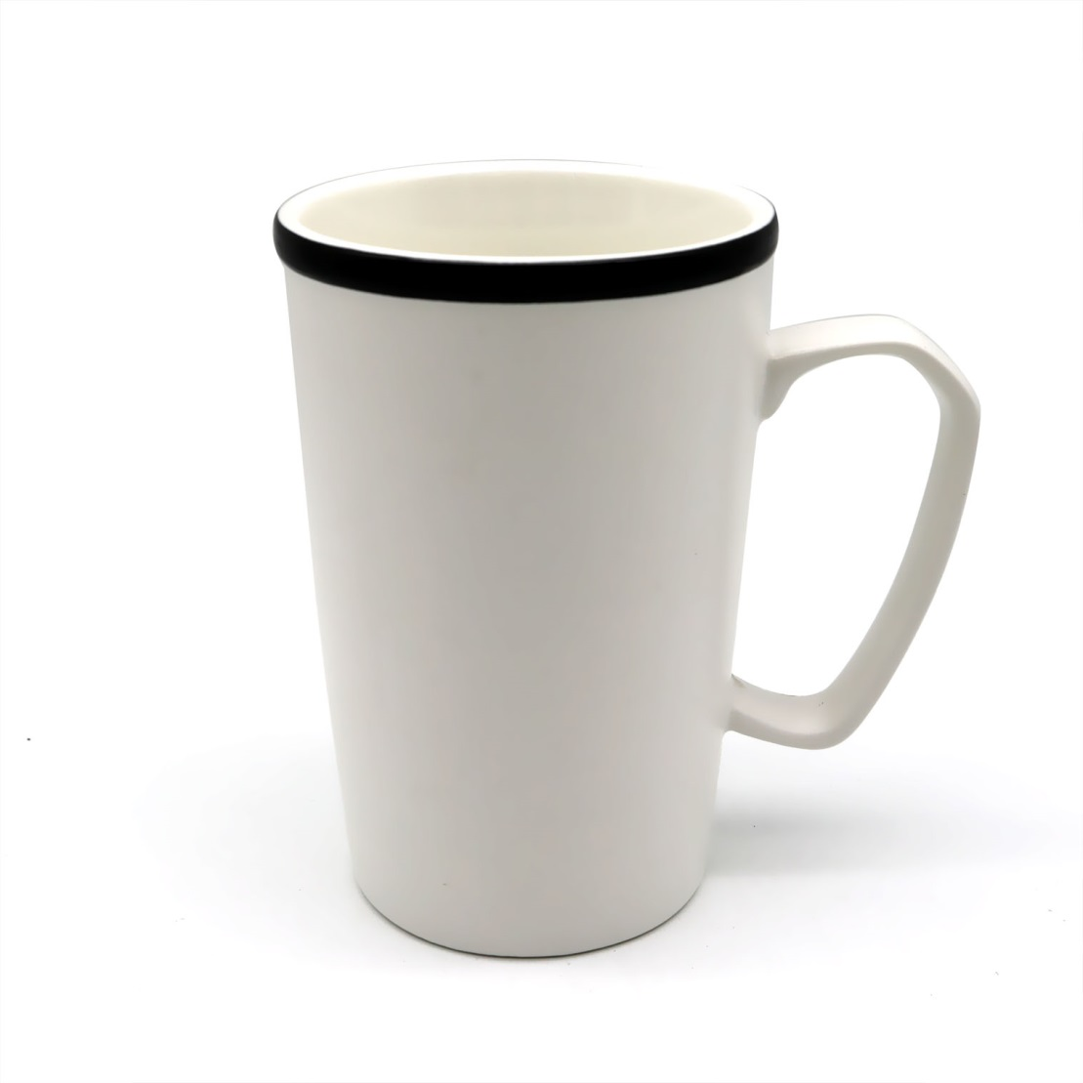
cái cốc

Slide 8
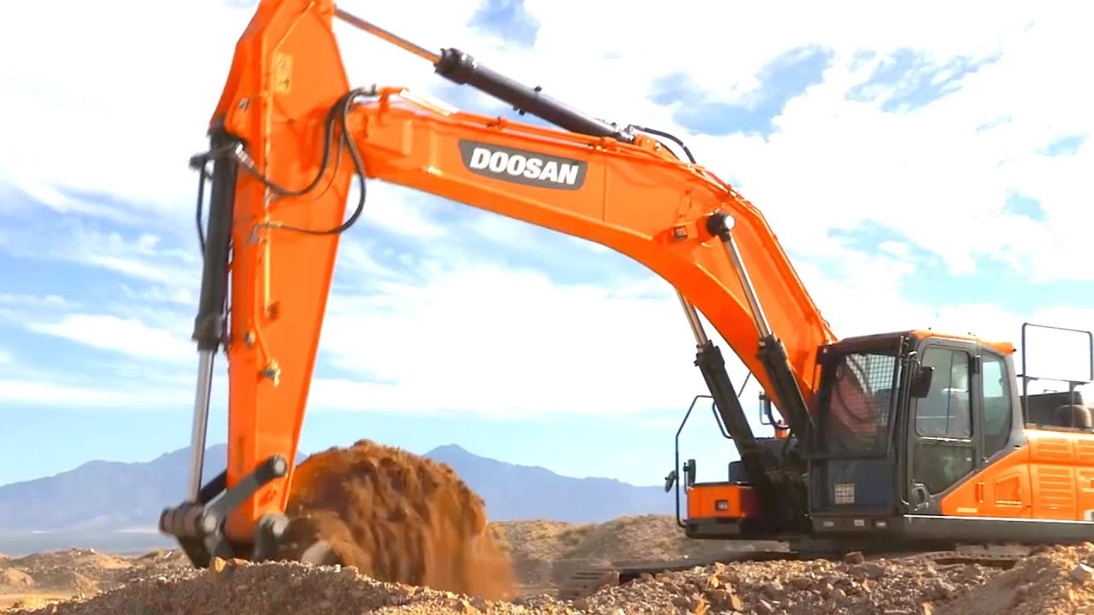
máy xúc

Slide 9
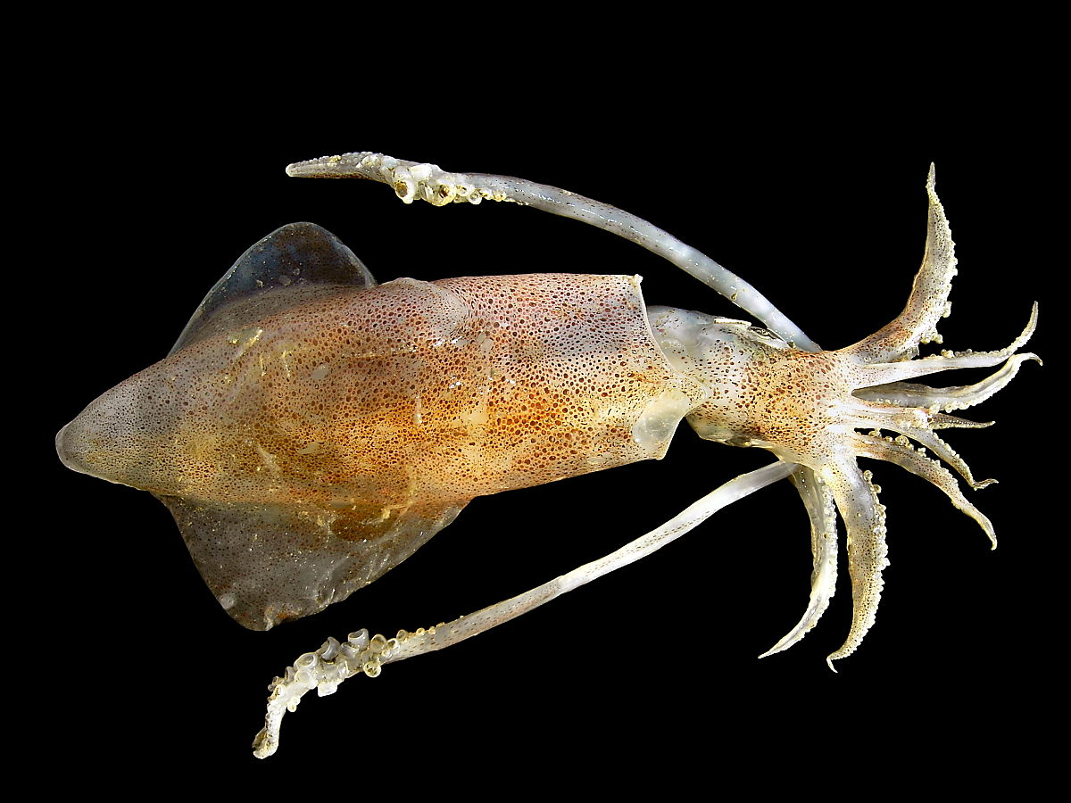
con mực

Slide 10
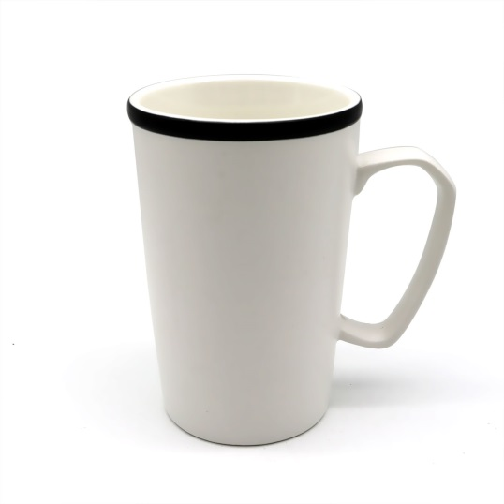
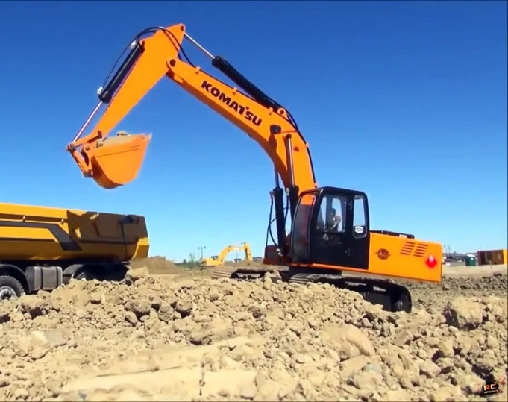

con sóc
cái cốc
máy xúc
con mực

Slide 11
oc
oc
ôc
ôc
uc
uc
ưc
ưc
học
sóc
cốc
lộc
chục
cúc
đức
mực
con sóc
cái cốc
máy xúc
con mực

Slide 12
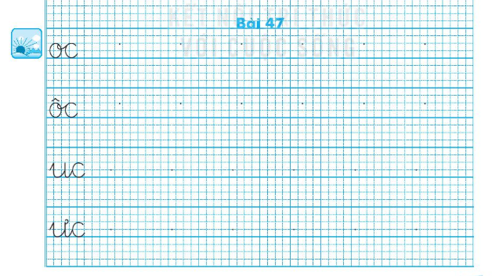
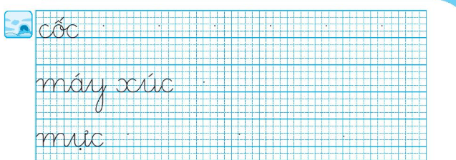

Slide 13
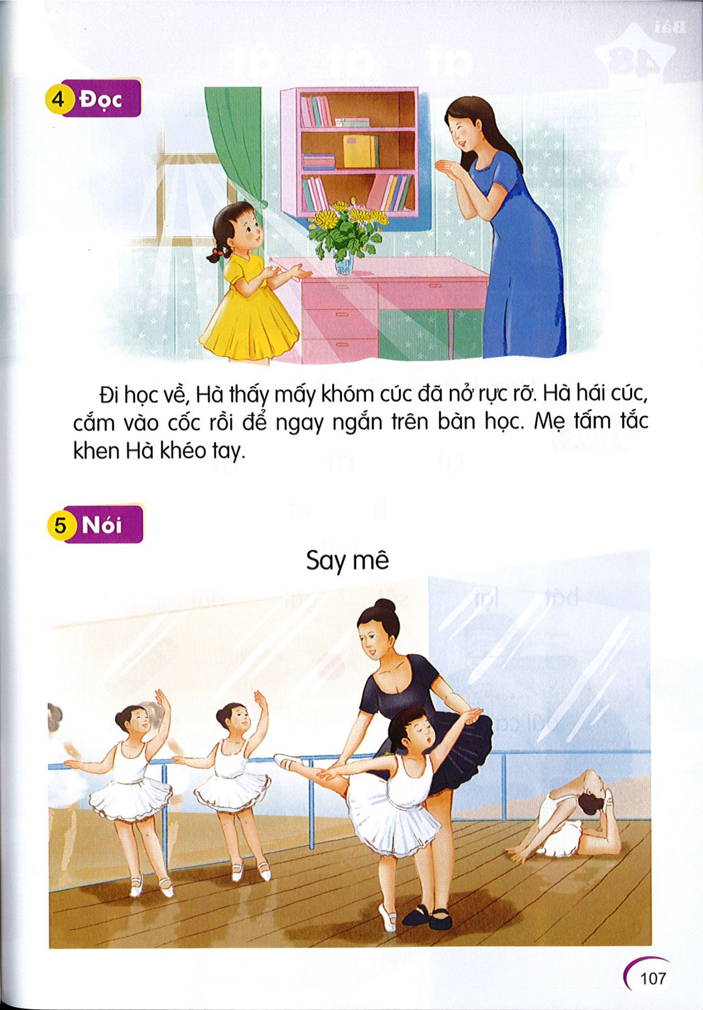
Đọc
6
Đi học về, Hà thấy mấy khóm cúc đã nở rực rỡ. Hà hái cúc, cắm vào cốc rồi để ngay ngắn trên bàn học. Mẹ tấm tắc khen Hà khéo tay.

Slide 14
Đi học về, Hà thấy mấy khóm cúc đã nở rực rỡ.

Slide 15
Hà hái cúc, cắm vào cốc rồi để ngay ngắn trên bàn học.

Slide 16
Mẹ tấm tắc khen Hà khéo tay.

Slide 17
Đi học về, Hà thấy mấy khóm cúc đã nở rực rỡ. Hà hái cúc, cắm vào cốc rồi để ngay ngắn trên bàn học. Mẹ tấm tắc khen Hà khéo tay.

Slide 18
học
cốc
rực rỡ
cúc
Notes:
Luyện luôn từ khó đọc nhé!

Slide 19
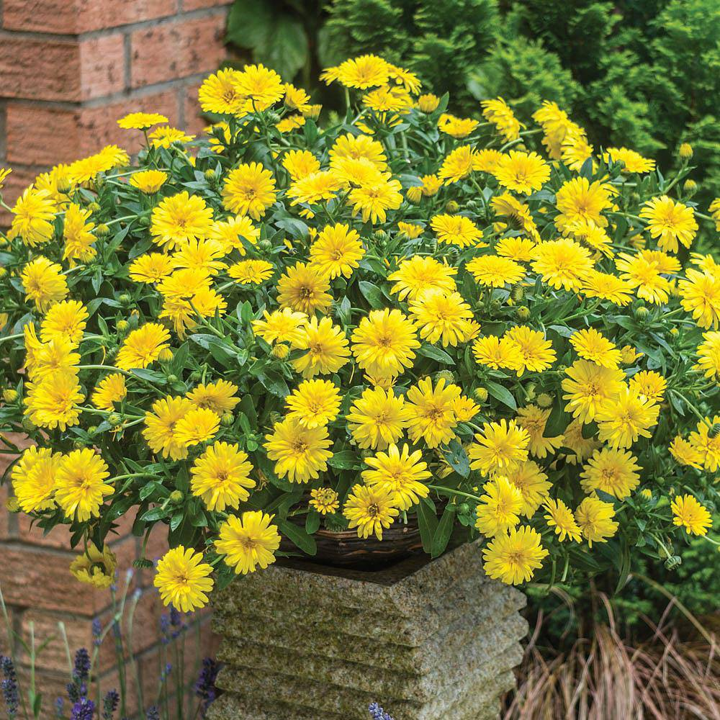
khóm cúc

Slide 20
Đi học về, Hà thấy mấy khóm cúc đã nở rực rỡ. Hà hái cúc, cắm vào cốc rồi để ngay ngắn trên bàn học. Mẹ tấm tắc khen Hà khéo tay.
Hà cắm cúc vào đâu?
Hà nhìn thấy gì khi đi học về?
Mấy khóm cúc trông như thế nào?
Mẹ khen Hà thế nào?
Notes:
GV mở rộng kĩ năng sống cho HS: yêu thiên nhiên, chỉ nên hái hoa ở những nơi phù hợp, không nên hái hoa nơi công công. Biết khen ngợi trong các tình huống phù hợp.

Slide 21
oc
oc
ôc
ôc
uc
uc
ưc
ưc
học
sóc
cốc
lộc
chục
cúc
đức
mực
con sóc
cái cốc
máy xúc
con mực
Đi học về, Hà thấy mấy khóm cúc đã nở rực rỡ. Hà hái cúc, cắm vào cốc rồi để ngay ngắn trên bàn học. Mẹ tấm tắc khen Hà khéo tay.

Slide 22
Nói
7
Say mê

